Slide 1
DERS 2: Göç etmek zorunda bırakılanların tanıklıkları bize nüfus mübadelesi hakkında neler anlatabilir?
Bu derste…
Farklı türde kaynakları, bu kaynakların sunduğu kendine has bilgileri dikkate alarak karşılaştıracak,
Mübadeleye tabii tutulanların ifadelerinden mübadele ve onun etkisi üzerine çıkarımlarda bulunacak,
Tanıklıkların ne zaman yazılmış veya yeniden anlatılmış olabileceğini anlamak için ifadelerdeki 'ipuçlarını' kullanarak bir ‘Galeri yürüyüşü’ gerçekeştireceksiniz.
Bu sayede…
Tanıklık ettiğimiz olaylarla ilgili anılarımızın zaman içinde nasıl değiştiğini düşünmek için 'Galeri Yürüyüşü'nü kullanmayı öğreneceksiniz.
Bu tanıklıklara yaratıcı birer yanıt oluşturacaksınız.
Anahtar Kavramlar: Tanıklık, Darbe, Soğuk savaş, Birleşmiş milletler, NATO, AB.

Slide 2
Bir önceki derste Lozan'daki tartışmalardan alıntılara baktık. Bu alıntılarda delegeler mübadelenin yararları veya sakıncaları hakkındaki görüşlerini aktardı.
Bu derste mübadelenin etkisini değerlendirmek için mübadeleye bizzat katılanların ifadelerininden yararlanarak nüfus mübadelesini farklı bir perspektiften inceleyeceğiz.

Slide 3
Başlamadan önce bu iki tür kaynağın bize aktarabileceği farklı türde bilgiler üzerine düşünelim.
ÇALIŞMA: Çiftler halinde bir sonraki slayttaki alıntılar üzerine tartışın ve Venn şemasına yerleştirin.

Slide 4
‘Resmi tartışmalar
Kişisel tanıklıklar
İkisi
Olayları ilk elden aktarır
Bazen başkalarının görüşlerini aktarır
Kişisel duyguların etkisi olabilir
Kişinin hafızası olayların aktarımının doğruluğunu etkileyebilir
Olayların 'doğru' aktarılmış hali olmayabilir.
Yazarın bunu söylemek için başka bir amacı olmuş olabilir.
Yazarın aktarılanların geniş bir kitle tarafından okunması beklentisi olabilir.
Yazan kişinin aktarılanların yayınlanması beklentisi olmayabilir

Slide 5
Bu iki tür kaynaktan ('resmi' tartışmalardan alıntılar veya kişisel tanıklıklar) hangisinin daha yararlı olduğunu düşünüyorsünüz? Neden?

Slide 6
Şimdi alıntıların kendilerine göz atalım…
ÇALIŞMA: Gruplar halinde sırayla her bir tanıklığı inceleyin ve kağıdın alt kısmında yazılanları aranızda tartışın. Daha sonra tablonuzun ilgili satırını doldurun. Nüfus mübadelesi hakkında kendi çıkarımlarınızı ve mübadelenin ona tanıklık etmiş olanların aktardıklarından öğrenemediğiniz özelliklerini not edin.
Tanıklıkların çoğunu veya hepsini okuduktan sonra aralarında karşılaştırma yapmaya başlayabilirsiniz. Son olarak, her tanıklıkta ifade edilen mesaj ve duyguyu bir kelimede özetlemeye çalışın.

Slide 7
Tanıklıkları okurken aynı zamanda bunların bize neler anlatabileceklerini düşünün …
Yerlerinden edilmiş insanların mübadeleden hemen sonra karşılaştıkları zorluklar ve bu zorlukların üstesinden gelme yolları.
Yerlerinden edilmiş insanların yeni toplulukları tarafından nasıl karşılandıkları
Yerlerinden edilmiş insanların mübadeleyi nasıl karşıladığı
Nüfus mübadelesinin yerlerinden edilen insanlar ve ailelerinin hayatları üzerindeki uzun vadeli etkileri.

Slide 8
Çalışma dosyası 2.1: Doğru kutucuğa işaret
Kaynak: | Bu kaynak bize mübadele hakkında neler söylüyor? | Mübadele hakkında öğrenmemizin mümkün olmadığı şeyler var mı? | Aktarılanların odak noktası ve biçimi diğer tanıklıklardan nasıl ayrışıyor? | İfade edilmekte olan mesaj ve duygunun tek kelime ile özeti
A
B
C
D
E

Slide 9
Kaynak dosyası 2.1: Tanıklık A
‘İnsanoğlunun hayatta kalma ve zorluklara göğüs germe gücü gerçekten takdire şayan. Bir düşünün: eskiden Tanrı'nın yarattığı tüm güzellikere sahip olmaya alışmış olan bizler ağrılar içindeki bedenlerimizi yatıracak bir yerimizin dahi olmadığ karanlık bir depoya tıkılmış durumdayız. Buna rağmen yine de ümitsizliğe kapılmadık… O depoya 12 aile yerleştirilmişti. Bizimkisi nispeten küçük olan ailelerdendi: erkek kardeşim, annem, ben ve Nakşa‘dan bizimle birlikte gelen üç kuzenim. 48 metrelik perişan bir alanda 12 aile… Bulduğumuz birkaç çuvalı yıkadık ve perde dikip bölme yaptık. Her ailenin kendine ait bir alanı vardı. Hatta kendi aramızda espriler bile yapardık… “Burası yatak odamız, burası mutfağımız, işte oturma odamız!” Bu şekilde dayanabilmek ve ayaklarımızın üzerinde durabilmek için sürekli birbirimizi cesaretlendirmeye çalıştığımız İki buçuk yıl geçirdik.”
Bağlam:
Yeni mahalleler inşa edilene kadar ya da boş evler bulunana kadar göçmenler, kendilerini sıklıkla bu alıntıdakine benzer transit kamplarda buldu.
Bazı ailelerin bu kamplarda yıllarca kaldığı dahi oluyordu..
Bunları da tartışabilirsiniz:
Alıntıdaki ilk cümleye bakın. Bu cümle bize yazarın kısa bir süre önce meydana gelmiş olaylar üzerine mi konuştuğunu, yoksa üzerinden zaman geçtikten sonra geçmişi tekrar hatırladığı hissini mi veriyor?

Slide 10
Kaynak dosyası 2.2: Tanıklık B
‘Yerliler uzun yıllar mübadil evliliklerine, özellikle gelin almalara direndiler, bir çeşmenin iki oluğundan ayrı ayrı su içtiler, mübadiller mevcut camiye sığmayacakları gerekçesiyle kiliseden çevrilen camide namaz kıldılar, birbirlerinin evlerinin önünden geçmediler. Bu dışlanma, bu ayrı gayrılık 1950’lere dek devam etti. O yıllardaki iktidar değişikliği, az da olsa iletişim ve ulaşımın kolaylaşması zamanla iki topluluk arasındaki direncin yavaş yavaş kırılmasına yol açtı ve evlilikler başladı. Çocuklarının mübadil çocuklarıyla evlenmelerine direnen yerli analarının anlamsız direnci güç de olsa kırıldı ama bu kez torunlar üzerinden ötekileştirme çabaları çıktı ortaya. Yerli nineler torunlara «Söyle bakalım senin neren yerli neren macır?» diye baskı yaptı durdu torunlar büyüyene dek.
Bağlam:
[1950’lerdeki hükümet değişikliği ve etkisi?]
Bunları da tartışabilirsiniz:
Sizce yazar 'yerlilerin evlerinin önünden dahi geçemezdik' derken ne demek istiyor?’
Sizce niçin özellikle büyükanneler değişime bu kadar direnç gösteriyordu?

Slide 11
Kaynak dosyası 2.3: Tanıklık C
‘Hatırladığım bir başka konu da yerliler ile göçmenler arasındaki gerilim. Kardeşleri olmamıza rağmen bize hayvandan beter davranıyorlardı. Stylida’da meydana gelen her olumsuzluktan bizler sorumlu tutuluyorduk. Bizim çocuklarımızı dövüyorlar ve kendi çocuklarını da eğer uslu olmazlarsa biz göçmenlere yedirmekle korkutuyorlardı. Yerliler bize “Türk tohumu”, diyordu ve bu bizi derinden yaralıyordu. Bizler yerlerimizden koparılmıştık, şimdi de yerliler bizi kendimizden koparıyordu. Bu nefret yıllar boyu sürdü.’
Bağlam:
‘Türk tohumu‘, mübadeleden sonra Yunanistan'a göç edenerin yaygın olarak maruz kaldığı bir hakaretti. Son derece aşağılayıcı olarak değerlendirilirdi.
Bunları da tartışabilirsiniz:
Sizce Stylida ve daha pek çok yere gelen göçmenlere yönelik yerel halk neden bu kadar olumsuz tepkiler gösterdi? Davranışlarını etkileyen etmenler neler olabilir?

Slide 12
Kaynak dosyası 2.4: Tanıklık D
‘Atatürk’ün emriyle mübadele başlayınca üzüntülerine rağmen yola çıkmışlar… Önce Giresun’a, sonra Bulancak’a yerleşmeyi tercih etmişler. Yerliler, "Bunlar da nereden çıktı?" diyormuş, çünkü kendilerine tahsis edilen mülkü haksız yere elde ettiklerini düşünüyorlarmış. "Atatürk de bizim geldiğimiz yerden geldi. Bizden önce o gelip sizleri kurtardı..." şeklinde yanıt veriyormuş annem. İlk aylarda ciddi anlamda yabancı gibi hissetmişler kendilerini. Bizim 5 katlı evin önceki sahipleri olan Rumlar 1962 yılında ziyarete geldi. Türkçeleri çok akıcıydı. Kendileri Selanik’e yerleştirilmiş. Nostalji içinde göz yaşlarıyla evin etrafını gezdiler. Bize kendi adreslerini bıraktılar. Yunanca olduğu ve dolayısıyla okuyamadığım için kağıdı yırtıp attım... Eğer adres şu an elimde olsaydı koşa koşa giderdim ziyaretlerine. Bir Yunanistan seyahatim sırasında Selanik’ten annemi arayıp kendisine "Senin vatanına geldim". "Keşke beni de götürseydin yanında" diye cevapladı kalbinin derinliklerinden. Fakta başka bir zaman beraberken kendisine gitmek isteyip istemediğini sordum ve bana titrek bir sesle babasının öldürüldüğü yere gitmek istemediğini söyledi. Çok cesur bir kadındı. Uzak yerlerden gelip bu ülke için çalışkan nesiller yetiştiren tüm mübadil anneler gibi. Hepsi ışıklar içinde uyusun.’
Bağlam:
Alıntı, 1923'ten sonra özellikle kadınların karşılaştığı zorluklara değiniyor. Mübadeleyle ilgili tanıklıkların çoğu kadınlar tarafından aktarılmıştı ve tarihçiler gittikçe bu kadınların ve diğer kadınların toplumsal hafızanın korunmasında üstlendiği önemli rolü araştırmaya başlıyor.
Bunları da tartışabilirsiniz:
Sizce yazar neden evin eski sahiplerini bulmaya'koşarak gideceğini‘ söylüyor? Bu insanlarla bir kez daha buluşmaktan onlar için ne ifade ediyor olabilir?

Slide 13
Kaynak dosyası 2.5: Tanıklık E
‘Ah! Keşke değişim olmasaydı ve Kenatala'da kalsaydık. Yılın altı ayı Kenata’da çalışır, diğer altı ay yer içerdik. Fakat ayrılmamak gerçeten bir seçenek miydi? Türkler arasında ne yapardık? Burada en azından Hıristiyan bir ulusuz.’
Bağlam:
[Niçin 6 ay boyunca Kenata’dalardı?]
Bunları da tartışabilirsiniz:
Yazar, 'Hıristiyan bir ulusta' yaşamanın Yunanistan'a taşınmanın kendileri için olumlu yönlerden biri olduğunu öne sürüyor. Kendilerini aynı dini paylaşan bir topluluğun parçası olarak hissetmenin onlar için neden bu kadar önemli olduğunu düşünüyorsunuz?

Slide 14
Bu insanların tanıklıklarından alınan ifadeleri okurken bunların hangi dönemde yazılmış olabileceğine yönelik ipuçları bulabildiniz mi?
Sizce göçe mecbur bırakılmış olan bu insanlar bu alıntılarda yakın geçmişte yaşadıkları olayları mı tarif ediyor yoksa üzerinden yıllar geçmiş olayları mı anlatıyor?

Slide 15
Bütün sınıfın katılımıyla bu tanıklıkları kronolojik bir şekilde sıralamaya çalışacak ve yazılanların mübadeleden ne kadar sonra kaydedildiğine karar vereceğiz.
ÇALIŞMA: Öncelikle tariherin yazılı olduğu kartların duvara sabitlendiğinden emin olun. Sizce mübadele 1923 yılında gerçekleşmiş olmasına rağmen niçin ilk kart 1940 yılını gösteriyor? Göçü deneyimleyenlerin bununla ilgili anılarını kaydetmelerinin onlarca yıl sürmesinin sebebini açıklayabilir misiniz?

Slide 16

Kaynak dosyası 2.6 Tarih kartları A
1940 | 1950
1960 | 1970

Slide 17
Kaynak dosyası 2.7 Tarih kartları B
1980 | 1990
2000 | 2010

Slide 18
ÇALIŞMA: Şimdi olayların yer aldığı çizelgeyi inceleyin. Bunların her biri kendi dönemlerinde Türk-Yunan ilişkilerini etkileyen önemli bir olaya yer veriyor. Bütün sınıf olarak bu olayların ne zaman gerçekleştiği konusunda hemfikir olabiliyor musunuz? Hazır olduğunuzda kartları ait oldukları yerlere sabitleyin.
Olayları incelerken bu olayların 1920'lerin başında yerlerinden edilmiş kişileri nasıl etkilemiş olabileceğini düşünmeye çalışın. Bu kişilerin düşünceleri, tutumları ve hafızaları bu olaylardan nasıl etkilenmiş olabilir?
Doğru Tarihler: 1 = 1974, 2 = 1950-2, 3 = 2019, 4 = 1939-45, 5 = 1999, 6 = 1997-8.

Slide 19
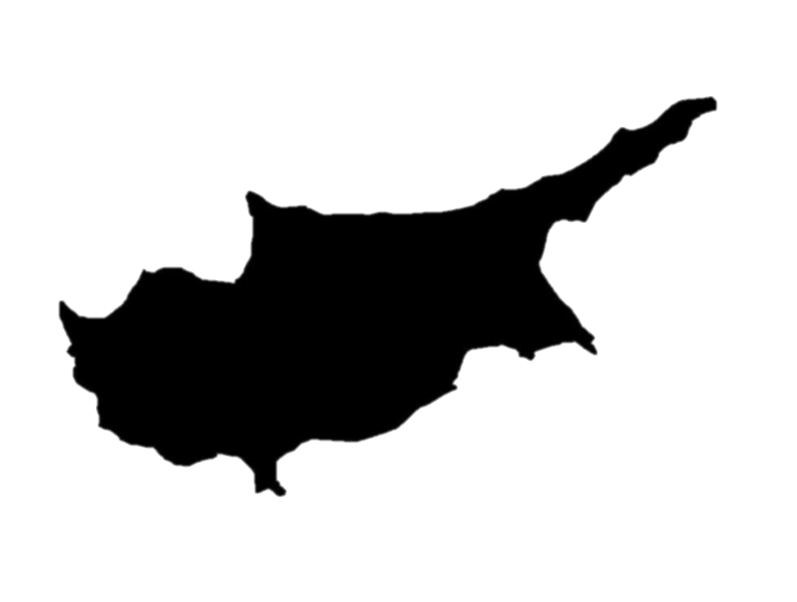
Kaynak dosyası 2.8 Zaman çizelgesi – Olay 1
Yunanistan’ın Kıbrıs İşgali
Kıbrıs adasında yaşayan Rumlar ile Türkler arasındaki gerilim, adada yaşayan Kıbrıslı Rum çoğunluğun 'Enosis' olarak adlandırılan politika aracılığıyla Yunanistan ile birleşme isteklerini dile getirdiği 1950'li yıllardan bu yana devam etmekteydi. Yunanistan’da bir askeri darbe gerçekleştikten sonra Yunan ordusu adayı işgal etti. Kısa bir süre sonra Türkiye de Kıbrıs‘a asker çıkardı ve ada Kuzey Kıbrıs Türk Cumhuriyeti ile Kıbrıs Rum Cumhuriyeti arasında bölündü.

Slide 20

Kaynak dosyası 2.9 Zaman çizelgesi – Olay 2
Kore Savaşı ve Nato
Kore Savaşı Soğuk Savaş'ın ilk yıllarında komünist kuzey Kore ile kapitalist güney Kore arasında meydana gelen önemli bir olaydı. Hem Yunanistan hem de Türkiye hükümetleri Birleşmiş Milletler'in Güney Kore'ye Kuzey Korelileri püskürtme konusunda yardım etme çabalarını destekledi ve Kore Savaşı'na asker gönderdi. Hem Yunanistan hem de Türkiye savaşa katılmaları neticesinde NATO'ya (üyelerinin olası bir saldırıya karşı birbirlerini desteklemeyi kabul ettiği Kuzey Atlantik Antlaşması Örgütü) katıldı. Bundan kısa süre sonra Yunanistan, Türkiye ve Yugoslavya, Sovyetler Birliği'ne karşı bir önlem olarak yeni bir Balkan Paktı oluşturdu.

Slide 21

Kaynak dosyası 2.10 Zaman çizelgesi – Olay 3
Mavi Vatan Doktrini
Türkiye Cumhurbaşkanı Recep Tayyip Erdoğanın yer aldığı bir fotoğrafta Ege denizi'nin neredeyse yarısı ve Girit'in doğu kıyısına kadar olan bölgeyi Türkiye'ye ait olarak gösteren ve bu alanın bir kısmı 'Türkiye'nin mavi vatanı' olarak adlandırılan bir harita yer alıyordu. Bu fotoğrafın ortaya çıkmasından kısa bir süre sonra Türkiye, Birleşmiş Milletlere doğu Akdeniz'de ‘münhasır ekonomik bölgeler' ile ilgili bir dizi talep sundu. Yunanistan bu iddiaları kınadı ve bu taleplerin bölgedeki Yunan egemenliğinin ihlali anlamına geldiğini öne sürdü.

Slide 22

Kaynak dosyası 2.11 Zaman çizelgesi – Olay 4
İkinci Dünya Savaşı
İlişkilerin iyileştiği 1930’lu yılların sonunda patlayan savaş, Yunanistan ile Türkiye arasında yeniden gerilime neden oldu. Hala Türkiye'de yaşamakta olan yetişkin Yunan erkekleri, Ermeniler ve Yahudilerle birlikte çalışma kamplarına alındı. Bu, savaş dönemi zorluklarından ötürü ücret almadan çalışmak zorunda oldukları anlamına geliyordu. Görünürde Türk ekonomisini işgal tehdidine karşı korumayı amaçlayan özel bir vergi getirildi. Ancak bu vergi, özellikle gayrimüslim azınlıkların yaşamlarını büyük ölçüde etkiledi.

Slide 23

Kaynak dosyası 2.12 Zaman çizelgesi – Olay 5
Deprem Diplomasisi
Aynı yıl hem İzmit hem de Atina’da meydana gelen depremler Yunanistan ile Türkiye arasındaki ilişkilerin iyileştiği bir döneme yol açtı. İki tarafta da Yunanlar ve Türkler birbirlerine büyük destekte bulundu. Bu depremleri takip eden dönemde organize suçla mücadele, sınırdaki mayınların temizlenmesi ve askeri harcamaların azaltılması gibi konuları kapsayan bir dizi olumlu anlaşma izledi ve Yunanistan Türkiye'nin Avrupa Birliği'ne katıma talebine karşı muhalefetini geri çekti.

Slide 24
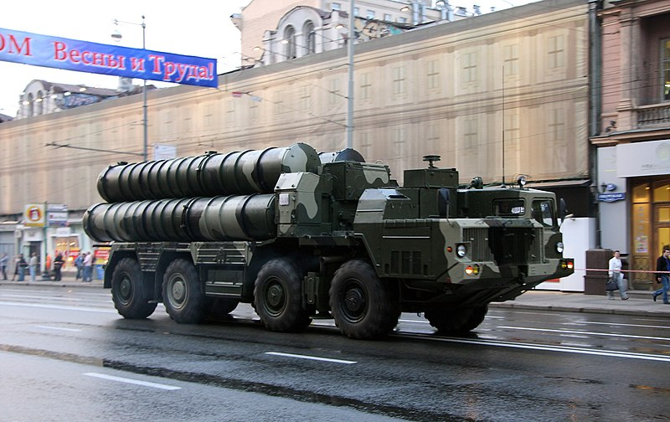
Kaynak dosyası 2.13 Zaman çizelgesi – Olay 6
Kıbrıs ile S-300 krizi
Güney Kıbrıs hükümeti, topraklarına yerleştirmek amacıyla iki adet Rus yapımı S-300 hava savunma füze sistemi satın aldı. Kıbrıs hükümeti kendi hava savunma sistemini kurarak bu alandaki Türk üstünlüğüyle rekabet edebilmeyi hedefliyordu. Ancak Türkiye, füzelerin Rusya'ya iade edilmemesi halinde yaptırım ve gerekirse savaş tehdidinde bulundu. Sonunda Kıbrıs hükümeti geri adım attı ve Yunanistan'ın Kıbrıs'a alternatif bir savunma sistemi sağlamasıyla birlikte füzeler adadan kaldırıldı.

Slide 25
ÇALIŞMA: Şimdi tanıklıkların zaman çizelgesinde nereye 'uyduklarına' karar vermenin zamanı geldi. Aşağıdakileri dikkate alınız:
Sizce bu ifade Yunanistan ile Türkiye arasındaki ilişkilerin olumlu mu yoksa olumsuz olduğu bir dönemde mi yazıldı?
İfadede kullanılan dil, mübadeleden bu yana geçen zamana dair bize ne gibi ipuçları veriyor?
Tanıklıkların doğru tarihleri:

Slide 26
ÇALIŞMA: Aşağıdaki soruları yanıtlamak için yeni oluşturduğunuz galeriyi kullanın. Partnerinizle sorular hakkında düşünürken galeriyi izlemek size yardımcı olabilir:
Mübadeleden ötürü yerlerinden edilen insanların duyguları zaman içinde nasıl bir değişim geçirdi? Genel olarak başlangıçtaki korku ve kargaşa zaman içinde yerini nostalji ve hatta gurura mı bıraktı, yoksa bunun istisnaları da var mı?
İçine bulundukları döneme ait geniş çaplı olaylar, insanların içinde bulundukları koşulları yorumlama biçimlerini nasıl etkiledi?
Sizce üzerinden zaman geçtikçe, yaşadığımız olaylara dair hafızamız kaçınılmaz olarak değişiyor mu? Bu, okumuş olduğumuz tanıklıkların hatalı veya güvenilmez kaynaklar olduğu anlamına gelir mi?

Slide 27
SON ÇALIŞMA: Bu derste okuduğunuz tanıklıklardan birini seçin. Seçtiğiniz ifadeye yaratıcı bir yanıt vermek için on dakika ayırın. Bu yanıtın nasıl olacağına siz karar verin.
İfadede anlatılan 'hikayeyi' tarif etmek için bir çizim/karikatür oluşturun.
İfadedeki önemli bir anı yansıtan bir sahne hazırlayın ve ‘canlandırın'.
İfadede yer alan önemli mesaj veya duyguları aktaran bir şiir yazın.
Bir günlük yazısı yazın: Bu yazıda tanıkların anlattığı olaylardan önce veya sonraki zamanı kendi hayalgücünüzü kullanarak yeniden yaratabilirsiniz.

